Slide 2
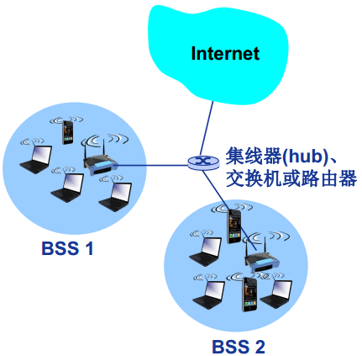
802.11简介
无线主机与基站通信：基站(base station) = 访问点(access point-AP)
基础设施:无线主机、AP
802.11b:2.4GHz-2.485GHz频谱划分为11个不同频率的信道
每个AP选择一个频率(信道)
存在干扰可能: 相邻的AP可能选择相同的信道！
主机: 必须与某个AP关联(associate)
扫描信道，监听包含AP名称(服务集标识符-SSID )
MAC地址的信标(beacon)帧
Notes:
无线局域网：
无线主机与基站通信， 基站也叫访问点（ap）,无线局域网的基础设施就是无线主机和ap，一个ap和连接他的无线主机构成了一个基本服务己（BBS）也称为单元

Slide 3
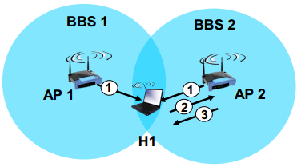
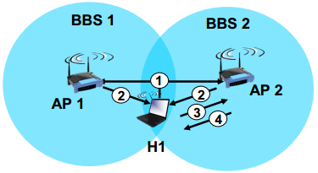
802.11AP关联
被动扫描(scanning):
各AP发送信标帧
主机(H1)向选择的AP发送关联请求帧
AP向主机(H1)发送关联响应帧
主动扫描:
主机(H1)主动广播探测请求帧(Probe Request Frame)
AP发送探测响应帧(Probe Response Frame)
主机(H1)向选择的AP发送关联请求帧
P向主机(H1)发送关联响应帧

Slide 4
802.11多路访问控制
MAC协议CSMA/CA
802.11 sender
if 监听到信道空闲了DIFS时间
then发送整个帧(无同时检冲突，即CD)
if 监听到信道忙 then
开始随机退避计时，当信道空闲时，计时器倒计时当计时器超时时，发送帧
if 没有收到ACK then
增加随机退避间隔时间
重复第2步
802.11 receiver
if 正确接收帧
延迟SIFS时间后，向发送端发送ACK
Notes:
802.11同样存在多路访问控制的问题
使用CSMA – 发送数据前监听信道，避免与正在进行传输的其他结点冲突 ，但是不能像CSMA/CD那样，边发送、边检测冲突！ 因为：无线信道很难实现 而且 无法侦听到所有可能的冲突：隐藏站、信号衰落 因此使用CSMA/CA协议
这就是csma/ca协议的过程

Slide 5
802.11 MAC协议: CSMA/CA
基本思想： 允许发送端“预约” (reserve)信道，而不是随机发送数据帧，从而避免长数据帧的冲突
发送端首先利用CSMA向BS发送一个很短的RTS帧
RTS帧仍然可能彼此冲突 (但RTS帧很短)
BS广播一个CTS(clear-to-send)帧作为对RTS的响应
CTS帧可以被所有结点接收
消除隐藏站影响
发送端可以发送数据帧
其他结点推迟发送
Notes:
基本思想
利用很小的预约帧彻底避免了数据帧冲突！

Slide 6
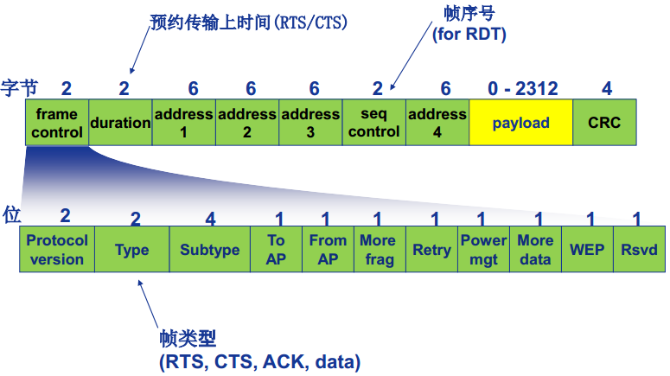
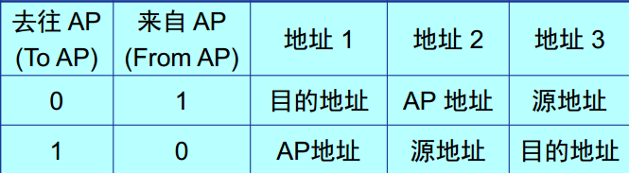
802.11 MAC帧
802.11数据帧地址
Notes:
802.11数据帧有4个地址字段 地址 4 用于自组网络

